Slide 1
RoboCup Simulation League
Andreas Mikolajewski
Daniela Grimm
Florian Gauger
Marcus Krug

Slide 2
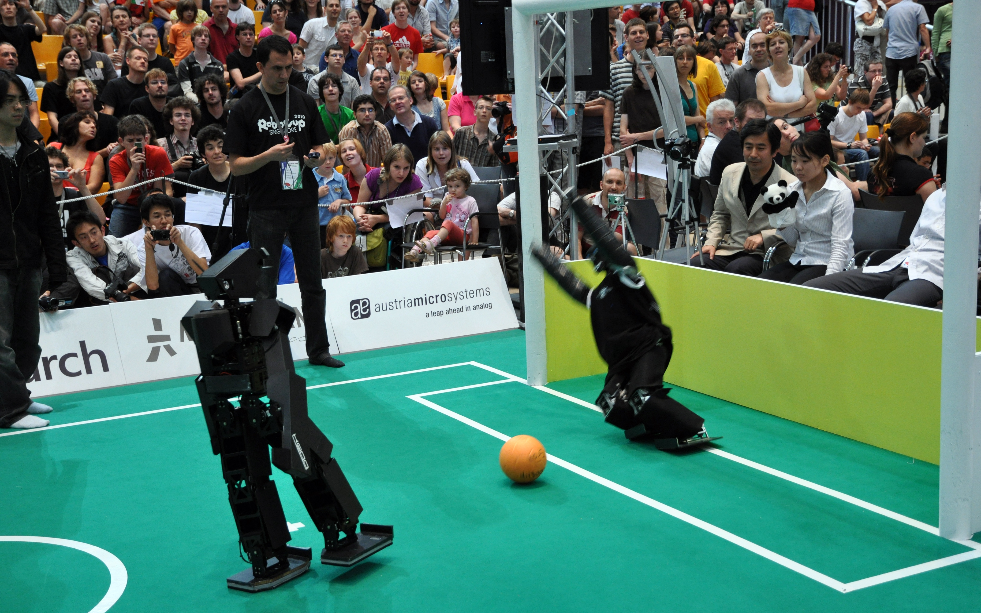
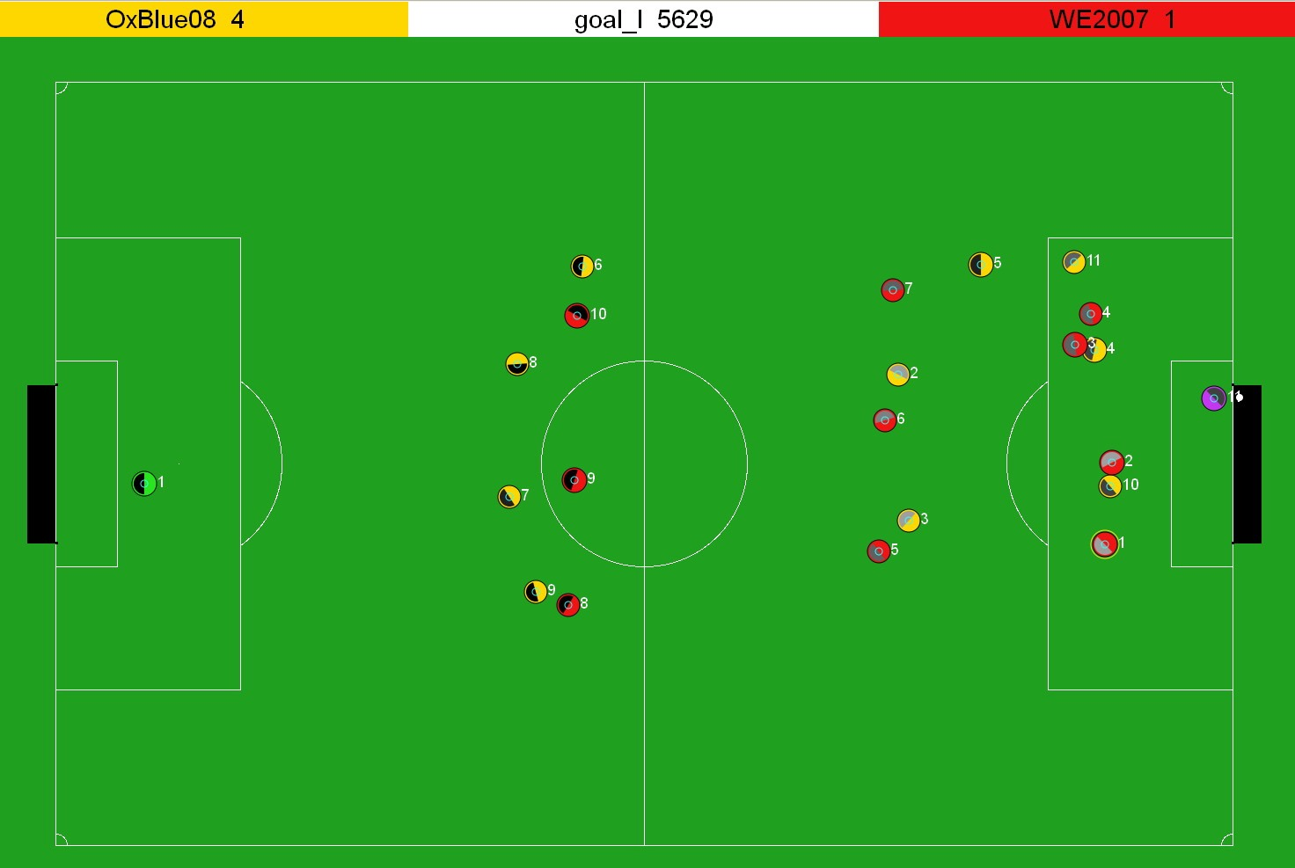
RoboCup
Jährlich ausgetragen
Verschiedene Ligen
<Nummer>

Slide 3
Architektur
Surrounding Information
Client
Parsing new information and sending new command
Server
Updating environment based on new commands
New Commands
Server - Client
Echtzeit
6000 Zyklen
Fussballregeln
Reale Sensoren simuliert (Rauschen)
<Nummer>

Slide 4
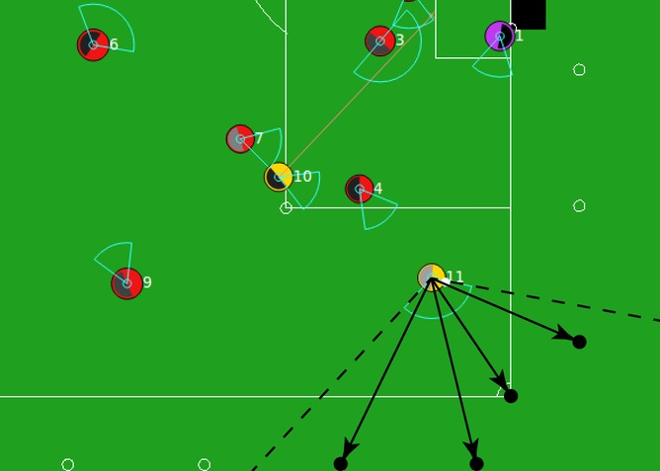
Spielregeln
Reduktion der Komplexität
Komplett beobachtbar
<Nummer>

Slide 5
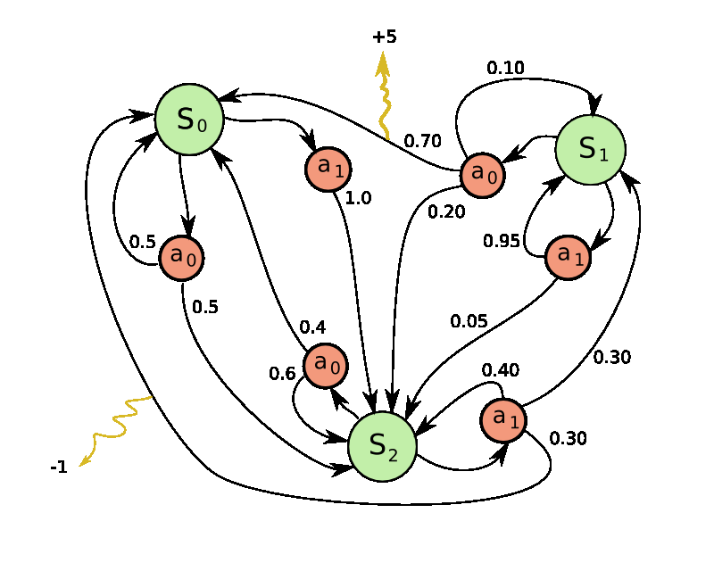
Modellierung
Markow-Entscheidungsprozess
S: Menge von Zuständen
A: Menge von Aktionen
T: Aktionsmodell
R: Belohnungsfunktion für Übergang
vom letzten zum aktuellen Zustand
Eine Lösung des Problems wird Strategie π
genannt, die die Belohnung maximiert.
<Nummer>

Slide 6
Modellierung
Zustand: aktuelle Spielsituation (Ballposition,…)
Aktionen: Schießen, rennen, warten,…
Belohnungsfunktion:
Belohnung bei Tor
Bestrafung bei Eigentor
<Nummer>

Slide 7
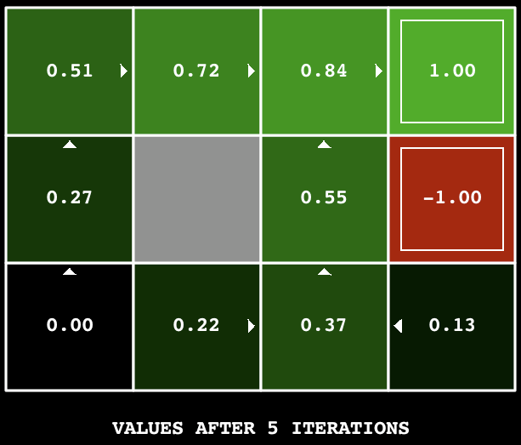
Lösungsverfahren
Value iteration:
Startet am Ende und
arbeitet rückwärts
Schrittweise Berechnung
wie hoch erwartete Belohnung
bei Zustand ist
Policy iteration
Bewerte Policy
Verbessere Policy
<Nummer>

